Slide 1
Ажлын онцлогоос шалтгаалах стресс

Slide 2
Албан газар дээрх ажлын хэт ачаалал, сул зогсолт, албан тушаал хоорондын зөрчилдөөн, үүрэг хариуцлагын тодорхойгүй байдал зэрэг нь стресст орох шалтгаан болдог.
Эдгээр нь тус тусдаа даван гарч болох стресс байж болох ч стресс хуримтлагдахаараа сэтгэл зүйд маш хүнд дарамт болдог.

Slide 3
Стресс үүсэх шалтгаан, онцлог хэлбэрийг таниж, тухай бүр шийдвэрлэх арга замыг сонгоход ажил мэргэжлийнхээ онцлогийг харгалзан үзэх нь чухал ач холбогдолтой.
Ажил мэргэжил нь стресс үүсгэх нэг шалтгаан болно. Хүн өөрийн эрхэлж байгаа ажил мэргэжлийн онцлогийг мэдэрч, түүнд дасан зохицож, тохируулах чадвар нь ажиллах чадамжийг нэмэгдүүлээд зогсохгүй ажил мэргэжлийн стресст орохгүй байх гол нөхцөл болдог.

Slide 4
Мэргэжлийн онцлогоос шалтгаалах стресс
Эрх зүйн байдлын онцлог
Албан харилцааны онцлог
Ажлын байранд үүсэх стресс
Орчны хүчин зүйл
Байгууллагын хүчин зүйл
Хувь хүний хүчин зүйл

Slide 5
Эрх зүйн байдлын онцлог
Албан харилцааны онцлог
хувь хүний зүгээс өөрийгөө бүрэн дүүрэн илэрхийлэх, өөрийн хүслээр сонголт хийж, нийгмийн үйл ажиллагаанд идэвхтэй оролцох, давхар ажил эрхлэж орлого олох, үүндээ зориулж сурч боловсрох, хөгжих нөхцөлд нь тодорхой хориг саад болдогоос оногдсон ажлаа л гүйцэтгэж ямарваа идэвхи зүтгэл, бүтээлч байдал гаргадаггүй, хойрго ханддаг, гэр бүл олон нийтийн харилцаанд үл ойлголцолд хүргэж бухимдах, стресст орох нөхцөл болдог
харилцааны хувьд хязгаарлагдмал, захиран тушаасан шинжтэй болж зохиомол эрх мэдэл буюу ингэх ёстой гэсэн хандлага суудгаас өдөр тутмын харилцаанд зөрчилд орох, дээрэнгүй, үл тоосон, ярьсан юмыг мушгих байдал гаргадаг. Олны хараанд байнга өртөж шүүмжлэл сонсдог байдал нь бие хянамтгай, хэт болгоомжилсон, хардамтгай болгож улмаар ажилдаа дургүй болох залхах байдлыг бий болгодог.

Slide 6
Орчны хүчин зүйл
Байгууллагын хүчин зүйл
Байгууллагын бүтэц зохион байгуулалт /олон шат дамжлага/
Ажил үүргийн оновчгүй хуваарилалт, үүрэг хариуцлагын зөрчилдөөн
Ажиллах орчин нөхцөл таагүй байх /хэт халуун, дуу чимээтэй, орон зай бага г.м./
Удирдлагын арга барил /тодорхойгүй шаардлага, гэнэтийн тулгалт/
Удирдах ажилтны сэтгэл зүйн төлөвшил /хувь хүний соёл, зах заншил/
Гүйцэтгэж байгаа ажлын ачаалал /хэт ачаалал, ачааллын тэнцвэргүй байдал/
Хамт олны буруу төлөвшил, таагүй уур амьсгал /хүмүүс хоорондын харилцааны таагүй байдал/
Эдийн засгийн орчны эргэлзээтэй байдал /цалин хөлс, тэтгэвэр, нийгмийн халамж гэх мэт/
Улс төрийн эргэлзээтэй байдал /төр засгийн тогтвортой байдал/
Технологийн тодорхой бус байдал /технологийн шинэчлэлээс үүсэх нөлөө/

Slide 7
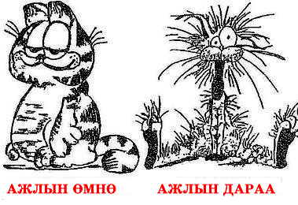

Slide 8
Мөн түүнчлэн хувь хүний сэтгэл зүйн онцлог, сэтгэл санаа, эрүүл мэндийн байдал зэрэг хүчин зүйлс нөлөөлж байдаг байна.
Өөртөө итгэлтэй өөдрөг хүмүүс стрессээс хурдан гарч чаддаг бол гутранги хүмүүс аливааг хүндээр хүлээж авдаг, гомдомтгой хүмүүс стрессийг давах чадвар багатай байдаг байна.
Мөн ажилтнуудын хувийн зохион байгуулалт нөлөөлнө. Ажлаа оновчтой төлөвлөн зөв зохион байгуулж чаддаг хүн урсгалаараа явдаг хүнээс 2 дахин илүү бүтээмжтэй ажилладаг байна.

Slide 9
Ажлын стресс vvсэх шалтгаанууд
Ерєнхийдєє ажилтан болон ажиллах орчин, нєхцєл хоорондын харилцан холбооны vр дvнд ажлын стресс vvсдэг.
Тухайлбал:
-Хэтрvvлэн ажиллах /орой хvртэл ажиллах, гэртээ ажлаа хийх, амралтгvй ажиллах/
-Ирээдvйд ажлаас халагдах нь тодорхой болсон нєхцєл байдал
-Мэргэжлийн бус ажил хийх
-Хvсэл сонирхолгvй ажил хийх

Slide 10
Ажлын стресс vvсэх шалтгаанууд
-Удирдлага болон хамт ажиллагсадтайгаа зєрчилдєєнтэй байх Жнь: Даргадаа загнуулах буюу арга хэмжээ авахуулах, түүнд таалагдахгүй байх нь алба хаагчийг стресст оруулж байдаг.
Хамт олны нэгдэл нягтрал, дотоод уур амьсгал, бие биенээ хайрлан хүндэлж байгаа байдал зэрэг нь АБС-т ихээхэн үүрэг гүйцэтгэдэг.
Цалингийн хэмжээнд сэтгэл хангалуун бус байх, хийсэн ажил болон амжилтыг нь шударгаар үнэлэхгүй байгаа мэт сэтгэгдэл төрөх нь стрессийг үүсгэж байдаг.
Ажлын өрөө, ажиллаж буй орчин тав тухгүй байх /компьютер гацдаг байх/, ажлын ачааллаа зөв хуваарилж чадахгүй, эсвэл аргагүйн эрхэнд хэт ачаалалтай ажиллах

Slide 12
Ажлын байрны стрессийн илрэх шинж тэмдгүүд:
Ажилдаа дур сонирхолгүй болно
Ажлаа хойш тавих нь ихсэнэ
Хамт олонтойгоо эв найрамдалгүй болж, тэдэнд үл итгэнэ
Өглөө ажилдаа явахаас дургүй хүрч, орой гэртээ яарна гэх мэт

Slide 13
Доржоо Баянзүрх дүүргийн цагдаагийн газрын 2-р хэлтэст мөрдөн байцаагчаар ажилладаг. Тэрээр өнгөрсөн жил ОХУ-д сургууль төгсөөд томилогдож иржээ.
Гэтэл түүний ажил гэрээс нь хол, ажлын өрөө нь хүйтнээс гадна тоос шороо ихтэй, компьютер нь байн байн эвдэрч ажил нь урагшлахгүй хэрэг нь овоорсоор байв. Гэтэл дарга нь түүнийг хугацаандаа ажлаа хийж гүйцэтгэхгүй байна гэж загнана. Энэ байдлыг найзууд нь ойлгохгүйгээр үл барам ажлаасаа гарахыг зөвлөнө.

Slide 14
Асуулт:
Мэргэжлийн онцлогоос гарах хүндрэлүүд
Ажлын байрны онцлогоос гарах хүндрэлүүд
Дээрхи хүндрэлүүдээс гарах арга зам

Slide 15
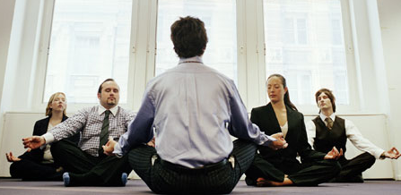
Ажлын байрны стрессээс хэрхэн урьдчилан сэргийлэх вэ?

Slide 16
Стрессийг бууруулах цорын ганц үр дүнтэй арга гэж байхгүй. Аливаа арга нь өөрийн гэсэн давуу болон сул талтай байдаг.

Slide 21
Стрессийг бууруулах энгийн аргууд

Slide 23
Стрессийг бууруулах энгийн аргууд
- Стрессийн тухай тодорхой ойлголттой байх
- Цаг, ачааллаа зөв зохицуулж сурах /гэртээ ажлаа хийхгүй байх/
- Зөв хооллож, эрүүл хүнс хэрэглэх
- Тогтмол цагт нойрсох
- Биеийн тамирын дасгал хийх
- Сэтгэл хөдлөлөө хянаж, зохицуулах арга барилд суралцах
Өөрт тохиолдсон асуудлыг цаг алдаж даамжруулалгүйгээр хурдан шуурхай шийдвэрлэх арга барил.зан үйлд суралцах
Тухайн үед бий болсон бэрхшээлтэй асуудалд хандах одоогийн хандлага харилцаагаа өөрчлөх
- Мэргэжлийн хүмүүс болон нийгмийн дэмжлэг, тусламж авах
- Бясалгал буюу алжаал тайлах аргад суралцах
- Аминдэм тогтмол хэрэглэх
- Архи, тамхинаас татгалзах

Slide 24
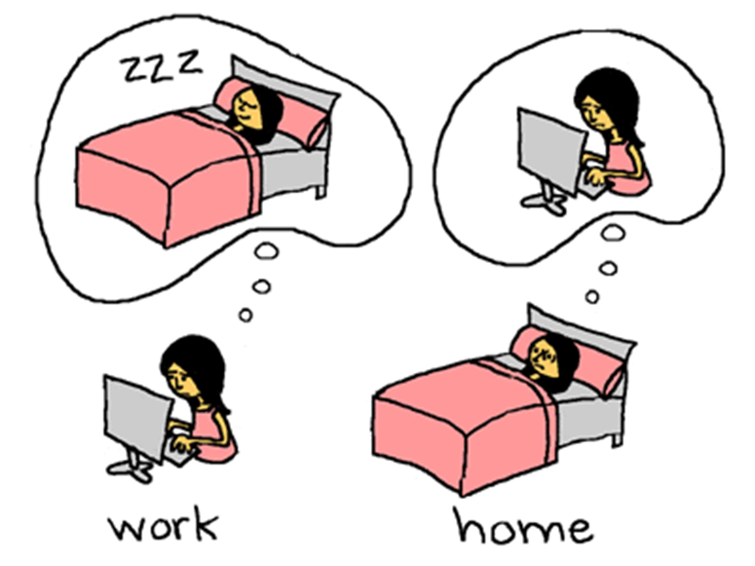

Slide 25
Стрессийг удирдах байгууллагын арга
- Хувь хүний ажлын орчинг сайжруулах
- Бодит хэрэгжихүйц зорилго өмнөө тавих
- Ажлыг дахин зохион байгуулах /арга хэлчбэр, агуулгаа өөрчлөх/
- Байгууллагын харилцаа холбоог сайжруулах /байгууллагын доторх/

Slide 26
1
Удирдлагын зохион байгуулалтын бүтцийг тодорхой болгох
2
Ажилтнуудынхаа ажлын үр дүн, гүйцэтгэлийг хянах, дүгнэх боловсронгуй механизмыг бодож сонгон хэрэгжүүлэх
3
Ажлын байрны нөхцлийг сайжруулах
4
Хүний нөөцийг хөгжүүлэх сургалтыг байнга зохион байгуулах
5
Амралт чөлөөт цагийг зөв боловсон өнгөрөөх нөхцлөөр хангах

Slide 27
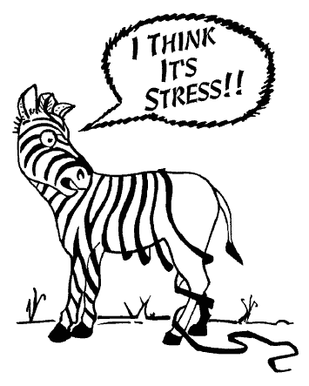
АНХААРАЛ ТАВЬСАНД БАЯРЛАЛАА

